Slide 1
(БКДО) за освітнім напрямом “Особистість дитини” та “Особистість дитини. Спортивні ігри”.
Тхоренко І.І., консультант КУ “ЦПРПП ВМР”

Slide 2
Базовий компонент дошкільної освіти
- це державний стандарт освіти, що містить норми і положення, які визначають державні вимоги до рівня розвиненості, освіченості та вихованості дитини дошкільного віку (6 (7) років).

Slide 3
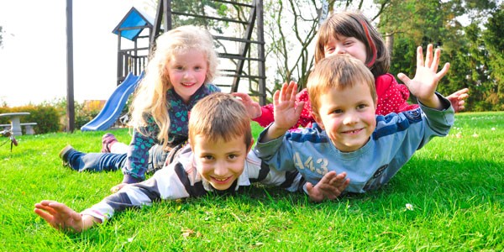
Інваріанта частина
БКДО
Освітній напрям
«Особистість дитини»
Рухова компетентність
Здоров’язбережувальна компетентність

Slide 4
Базовий компонент дошкільної освіти
Нові підходи до фізичного розвитку дітей
Співпраця ЗДО з родинами вихованців
Основні умови, способи і засоби формування компетентностей

Slide 5
Нові підходи до фізичного розвитку дітей
Соціально-психологічний підхід
Формування стійкої потреби в засвоєнні цінностей фізичної культури, вмотивованість на активне життя та прагнення до фізичної вдосконаленості

Slide 6
Нові підходи до фізичного розвитку дітей
Інтелектуальний підхід
Засвоєння доступних дітям елементарних теоретичних знань у сфері фізичного розвитку

Slide 7
Нові підходи до фізичного розвитку дітей
Руховий підхід
Забезпечує формування життєво необхідних рухових умінь та навичок, розвиток фізичних якостей, а також раціональне використання рухового потенціалу

Slide 8
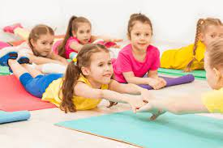
Компоненти формування рухової та здоров’язбережувальної компетентностей дошкільнят
Психолого-медико-педагочний супровід розвитку дитини на всіх вікових етапах
Моніторинг стану здоров’я (фізичного, психічного, соціального) і рівня фізичних, психічних та емоційних навантажень
Створення емоційно
комфортних умов
Упровадження комплексної програми активного залучення дітей до здоров’язбережувальної діяльності

Slide 9
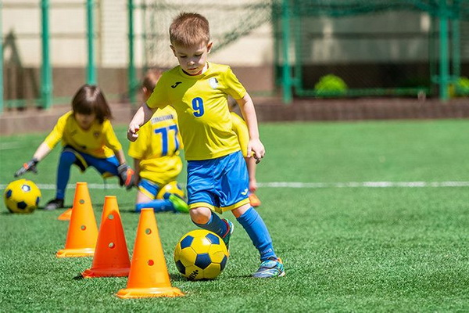
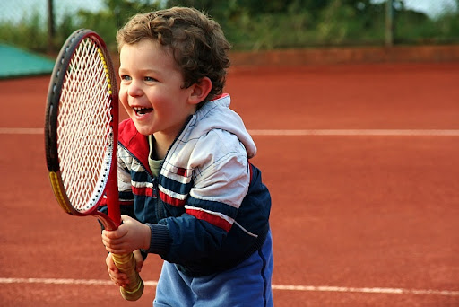
Методичні рекомендації до Базового компонента дошкільної освіти
У здоров’язбережувальній
діяльності необхідно формувати у дітей ставлення до життя і здоров’я як до найвищої людської цінності.
Збагачувати знання щодо фізичної, психічної та соціальної сфер здоров’я та важливості здорового способу життя.
Важливою складовою є організація командних спортивних ігор та розваг

Slide 10
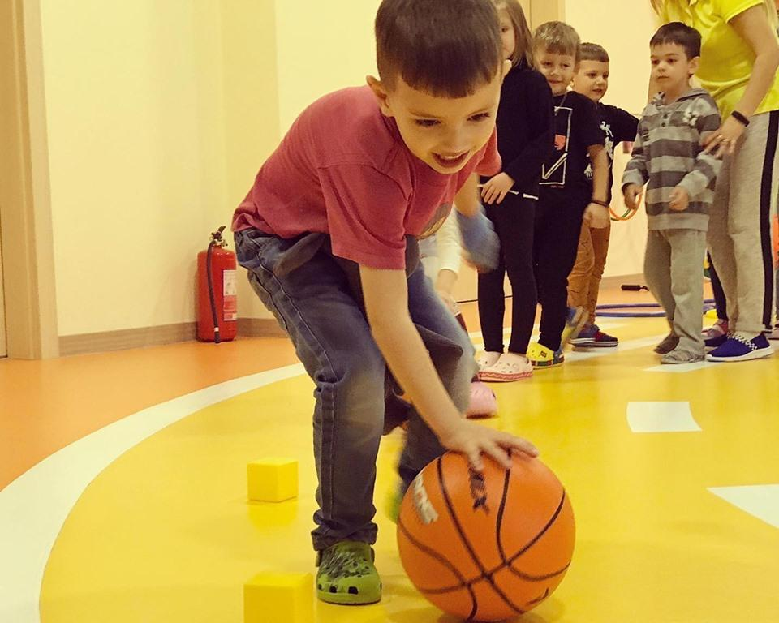
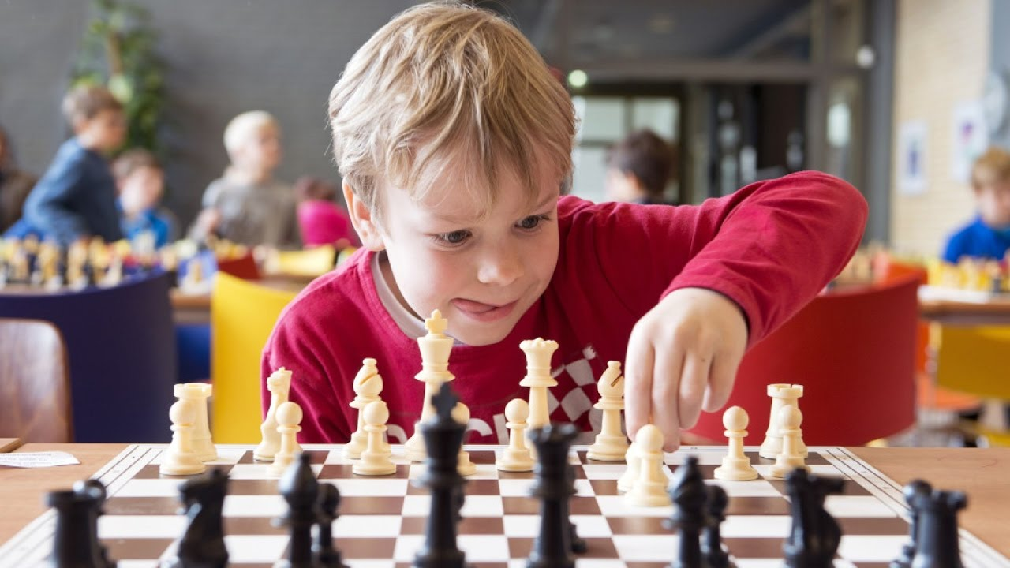
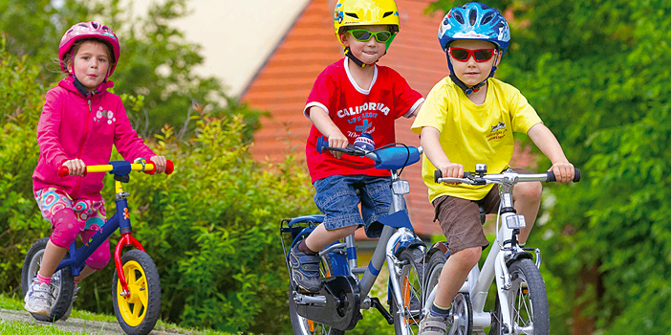
Базовий компонент дошкільної освіти
…У сучасних умовах не втрачає своєї актуальності питання створення в закладах дошкільної освіти режиму високої рухової активності. Одним із шляхів вирішення є включення до рухового режиму елементів спорту, доступних дітям дошкільного віку.

Slide 11
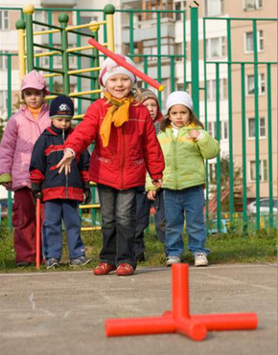
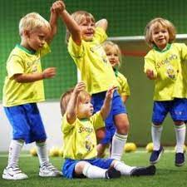
Спортивно-ігрова компетентність
– це здатність до пізнання й усвідомлення власної приналежності до обраного виду спортивної гри;
спрямування психомоторної діяльності на досягнення умовної мети, дотримання єдиних правил спортивної діяльності як індивідуально, так і в команді, які спрямовані на досягнення кращого результату;
здатність грати у спортивну гру за спрощеними правилами

Slide 12
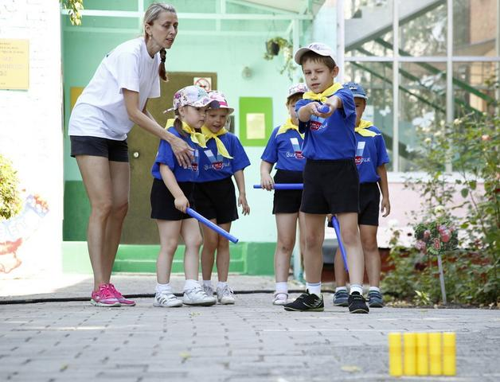
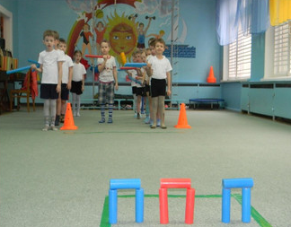
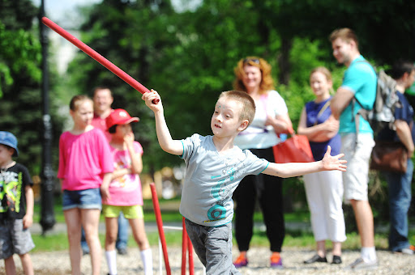
Варіативний складник БКДО. «Особистість дитини. Спортивні ігри»
Шахи
Футбол
Баскетбол
Настільний теніс
Городки

Slide 13
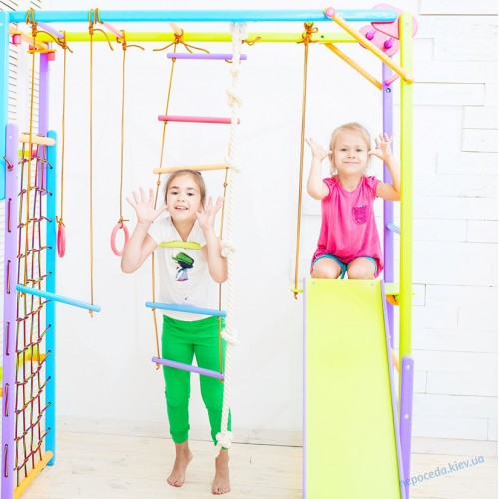
Педагог як фахівець, який стимулює процес розвитку дитини
Мета: виховання здорової, життєрадісної, активної дитини засобами фізичного виховання»
Основне завдання педагогів – зробити життя дитини оптимально активним, насиченим різноманітними видами діяльності, отже, корисним і цікавим.

Slide 14
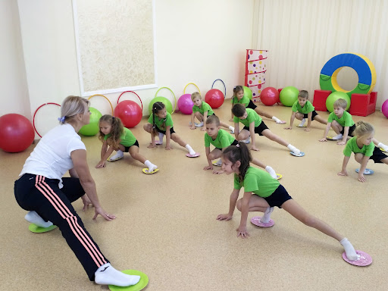
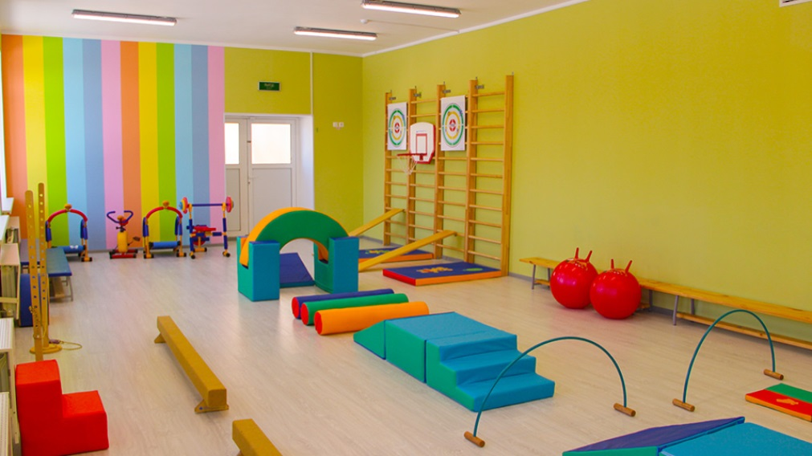
Змістові акценти підрозділу:
Здоров’я дітей дошкільного віку;
Фізична культура дошкільників;
Створення здоров’язбережувального середовища у ЗДО;
Загартування дітей
дошкільного віку;

Slide 15
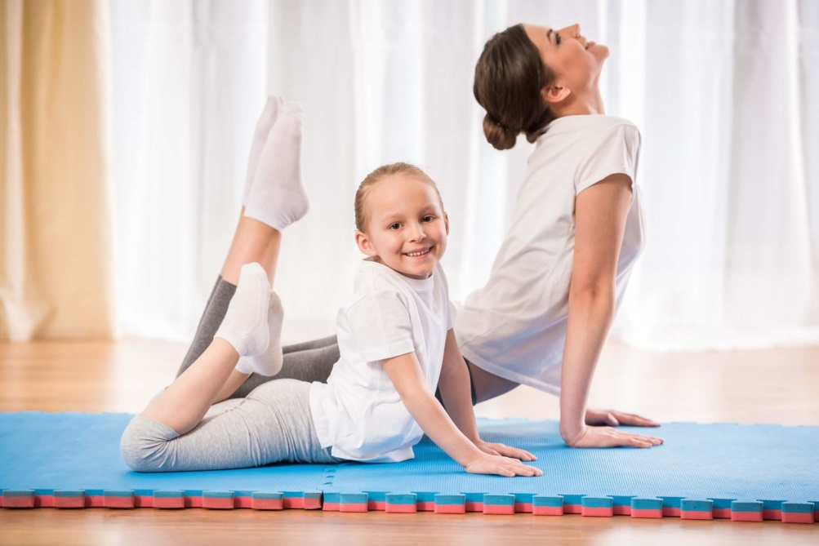
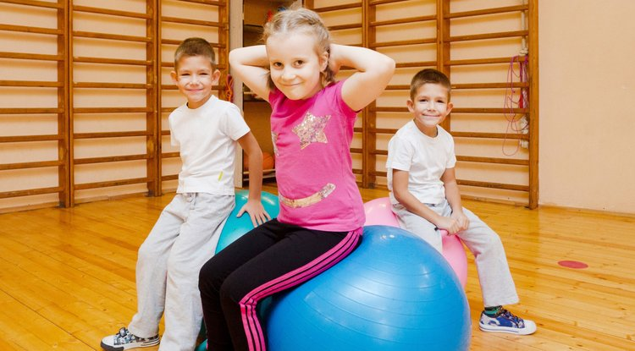
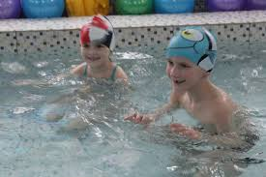
Змістові акценти підрозділу:
Загартування дітей дошкільного віку;
Оздоровчі технології в освітньому процесі ЗДО;
Активізація рухової
діяльності дитини;
Сучасні підходи до
використання методів
і прийомів навчання
дітей фізичних вправ.

Slide 16
Професійне навчання педагогів
Підвищення кваліфікації
Участь у професійних конкурсах, тренінгах, майстер-класах, семінарах
Самоосвіта

Slide 17
Наступність між дошкільною та початковою освітою
Узгоджені та спільні
Принципи, підходи, провідні види діяльності
Форми, методи
Форми активного відпочинку: фізкультурні розваги, фізкультурні свята, день здоров’я, піші переходи

Slide 18
Дякую за увагу! БАЖАЮ УСПІХУ в реалізації та впровадженні БКДО!

